Slide 1

电磁学
北京邮电大学
理学院物理系

Slide 2
绪论
为什么要学习电磁学？
电在生活中无处不在
电磁理论是当今科技的基础
电磁知识是学习专业知识的基础
电磁学是《电磁场与电磁波》的基础
电磁学学习什么内容？
电磁的基本现象和一般规律
处理电磁问题的基本概念和方法

Slide 3
电磁学内容
第七章 真空中的静电场
第八章 静电场中的导体和电介质
第九章 稳恒电流的磁场
第十章 磁介质
第十一章 电磁感应

Slide 4
第六章 真空中的静电场
北京邮电大学
理学院物理系

Slide 5
本章内容
§1 电荷 库仑定律
§2 真空中的静电场 电场强度
§3 电场强度通量 高斯定理
§4 静电场的环路定理 电势
§5 等势面 电场强度与电势的微分关系

Slide 6
§1 电荷 库仑定律
主要内容：
1. 电荷及其属性
2. 点电荷(系)
3. 库仑定律
4. 静电力叠加原理
5. 计算带电体间的静电力

Slide 7
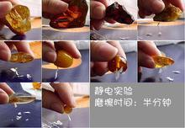
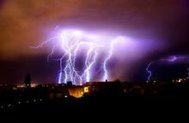

一、 什么是电
英语electricity来源于
希腊文“ηλεκτρον”，意思是琥珀
中文“电”的含义是闪电

Slide 8
二、 电荷的基本属性
1. 正负性
正电荷和负电荷。
2. 量子性
电子所带电量
密立根证实物体所带的电荷量是 e 的整数倍，即
1964年美国物理学家盖尔曼提出夸克模型,并预言夸克的电荷应为
或
3. 守恒性
在一个孤立系统中,系统所有电荷的代数和保持不变.
——电荷守恒定律。
4. 相对论不变性
电荷的电量与它的运动速度和加速度无关。

Slide 9
三、 库仑定律
1. 点电荷
(1) 无大小和形状的几何点
离带电体很远
(2) 具有电量 (Q)
理想模型
对实际带电物体有条件的合理抽象
2. 库仑定律
在真空中，两个静止的点电荷 q₁ 和 q₂ 之间的静电相互作用力(静电力或库仑力)与这两个点电荷所带电荷量的乘积成正比，与它们之间距离的平方成反比，作用力的方向沿着两个点电荷的连线，同号电荷相斥，异号电荷相吸。

Slide 10
电荷q₁ 对q₂ 的作用力F₂₁
电荷q₂对q₁的作用力F₁₂
实验测得比例系数 k 为
令 , 则
—— 真空中的电容率(介电常数)
—— 真空中库仑定律
(1) 平方反比定律；
(2) 适用于真空中的静止点电荷；
(3) 满足牛顿第三定律。

Slide 11
比较库仑力和万有引力
以氢原子为例：质子与电子之间距离5.3×10⁻¹¹m.

Slide 12
四、 静电力叠原理
1. 由n 个点电荷q₁, q₂, ……, q_{n}组成
的点电荷系对点电荷q₀ 的静电力
某点电荷受到来自其它点电荷的总静电力等于所有其它点电荷单独存在时的静电力的矢量和。这称为静电力叠加原理。

Slide 13
2. 对电荷连续分布的带电体
r
Q

Slide 14
例
如图所示，已知点电荷带电量为q₀，细杆均匀带电，电量为q，长度为L，点电荷与细杆近端相距a
求
点电荷与带电直杆之间的静电力。
解
设细杆的电荷线密度为λ
a
L
a
x
a+L
x
O
若L<< a

Slide 15
§2 真空中的静电场 电场强度
主要内容：
1.静电场
2.电场强度
3.电场强度叠加原理
4.电场强度的计算

Slide 16
一、 静电场
• 历史上曾有过两种对立的学说
安培“超距作用”学说
电荷
电荷
法拉第提出“场”
电荷
电场
电荷
电磁波证明：场是真实的物理实体
• 电场的特点
(1) 对位于其中的带电体有力的作用.
(2) 带电体在电场中运动,电场力对其作功.

Slide 17
二、 电场强度
场源电荷q
—— 产生电场的电荷
带电量足够小
检验电荷q₀
点电荷
在电场中任一位置处
P
=
=
电场中某点的电场强度的大小等于单位电荷在该点受力的大小，其方向为正电荷在该点受力的方向。
定义：

Slide 18
三、 电场强度的计算
1. 点电荷的电场强度
2. 电场强度叠加原理
对于点电荷系
在点电荷系所激发的电场中，某点的电场强度等于各个点电荷单独存在时在该点产生的电场强度的矢量和。这称为电场强度叠加原理。

Slide 19
3. 连续分布电荷的电场强度
P
λ: 线密度
σ: 面密度
ρ: 体密度

Slide 20
例
求电偶极子在延长线上和中垂线上一点产生的电场强度
解
电偶极矩:
对于延长线上任一点
O
P
x
若l << x ，则

Slide 21
对于中垂线上任一点
P
r
若l << r ，则
若 r = 0，则

Slide 22
例
求电偶极子在均匀电场中受到的力偶矩。
解
相对于O点的力矩
O
讨论
(1)
力偶矩最大；
(2)
力偶矩为零
(电偶极子处于稳定平衡)；
(3)
力偶矩为零
(电偶极子处于非稳定平衡)。

Slide 23
电荷连续分布
对于电荷连续分布的带电体，应用叠加原理求电场强度的方法和步骤是：
(1) 根据给定的电荷分布，选定便于计算的坐标系，确定电荷元 dq ( λdl, σds, ρdV )；
(2) 将dq 作为点电荷，列出场点处 的大小，并图示
的方向：
写出 ；
的分量式
(3) 统一变量，计算积分

Slide 24
例
长为L ，带电量为q 的均匀带电直杆
求
带电直杆在空间任一点P 处产生的电场强度
解
设带电直杆的电荷线密度为λ ，则 λ = q / L
y
θ₂
θ
dy
r
y
P
O
x
x
由图上的几何关系
θ₁

Slide 25
讨论
(1) x >> L 杆可以看成点电荷
y
θ₂
θ
dy
r
(2) 无限长带电直线
y
P
O
x
x
θ₁

Slide 26
“无限长” 均匀带电直线
λ
P
x

Slide 27
例
半径为R 的均匀带电细圆环，带电量为q 。
x
求
圆环轴线上任一点P 的电场强度。
解
P
r
θ
x
圆环上电荷分布关于x 轴对称
R
O
dq
由图上的几何关系

Slide 28
讨论
x
(1) 当 x = 0（即P点在圆环中心处）时，
P
(2) 当 x>>R 时
x
R
可以把带电圆环视为一个点电荷。
O
(3) 令 dE/dx=0，则得E 的极值条件

Slide 29
例
面密度为σ ，半径为R 的均匀带电圆板在轴线上任一点的电场强度。
解
r
P
R
O
x

Slide 30
讨论
(1) 当R >> x ，圆板可视为无限大薄板
σ
电场强度垂直带电平面
+
+
+
+
+
+
+
+

Slide 31
（2）有限厚度“无限大”均匀带电平板
电场强度垂直带电平板

Slide 32
“无限大”均匀带电平板
dσ
薄板电荷面密度为 dσ
单位面积薄板
体积
dx
带电量

Slide 33
(3)
E₁
E₁
E₁
E₂
E₂
E₂
Ⅰ Ⅱ Ⅲ
(4) 补偿法
x
p
O

Slide 34
§3 电场强度通量 高斯定理
主要内容：
1. 电场线
2. 电场强度通量
3. 高斯定理
4. 库仑定律的实验证明
5. 高斯定理的应用

Slide 35
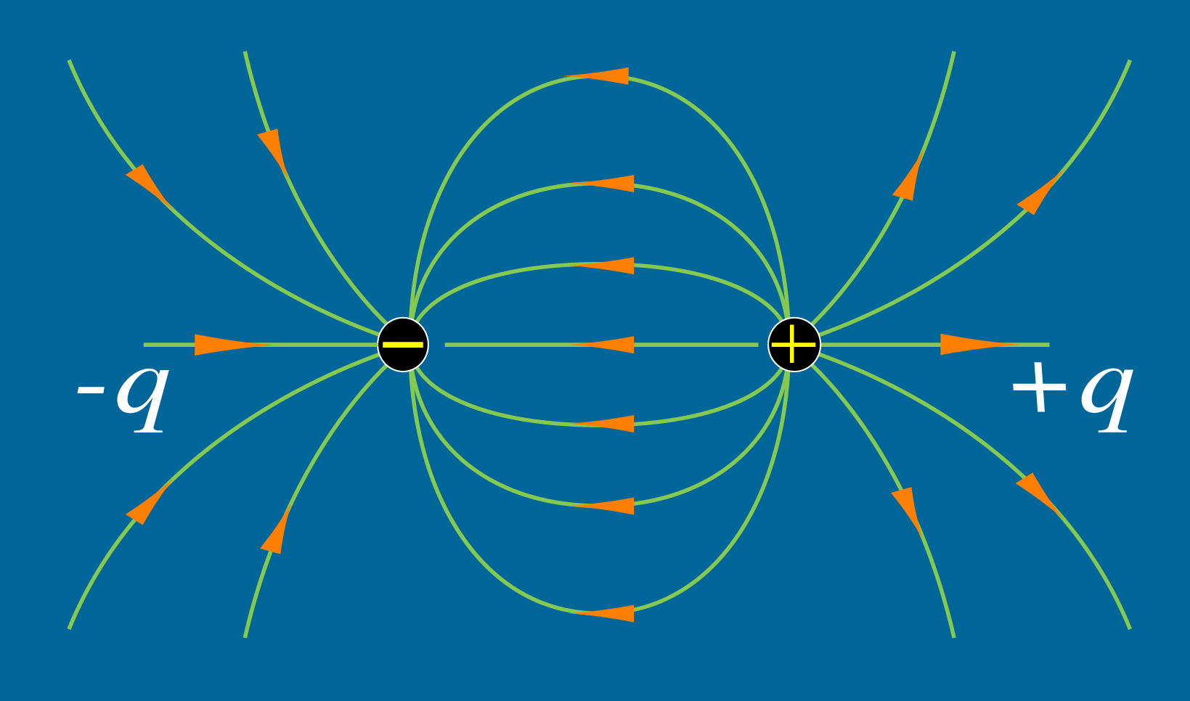
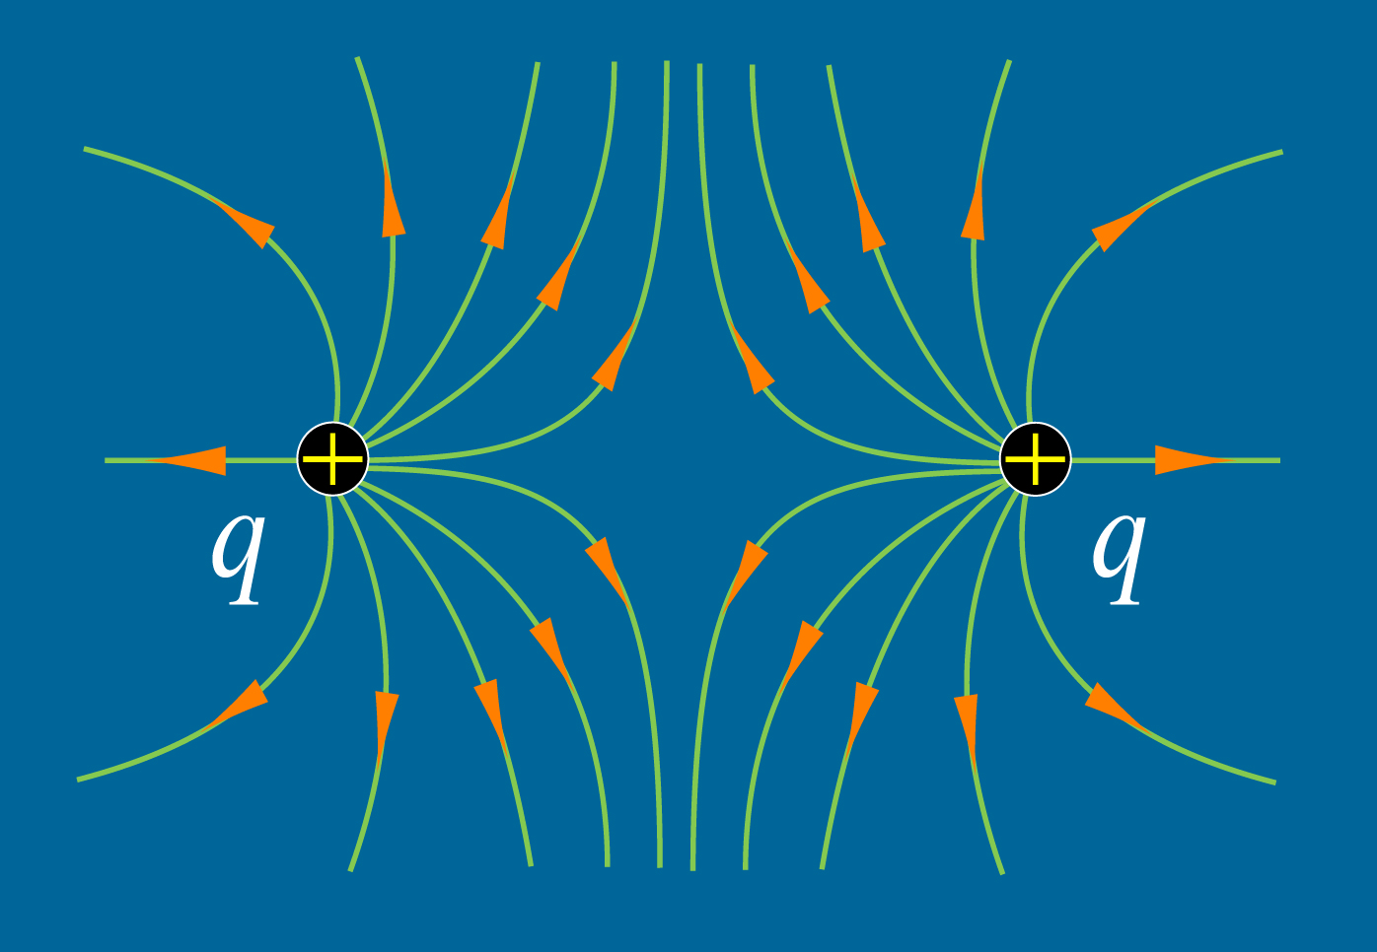
一、 电场线
起始于正电荷(或无穷远处)，终止于负电荷(或无穷远处)。
场强方向沿电力线切线方向，场强大小决定电力线的疏密。
电场线是非闭合曲线，不相交。
dN

Slide 36

二、 电场强度通量
在电场中穿过任意曲面 S 的电场线条数
—— (穿过该面的) 电通量(Φ_{e})
1. 均匀场中
θ
定义
θ
2. 非均匀场中
θ
对闭合曲面

Slide 37
讨论
非闭合曲面
任意，连续原则
(1)
方向的规定：
闭合曲面
向外为正，向内为负
为正
(2) 电通量是代数量
为负
穿入为负
穿出为正

Slide 38
例
均匀电场中有一个半径为R 的半球面
求
通过此半球面的电通量
dθ
90⁰-θ
解
方法1:
通过dS 面元的电通量
r
θ
R
方法2：
构成一闭合面，通过闭合面的电通量

Slide 39
三、 高斯定理
以点电荷(系)为例建立Φ_{e} —— q 的关系:
1. 点电荷
q 在球心处，球面电通量为
q
r
穿过球面的电场线条数为 q /ε₀
q 在任意闭合面内，电通量为
穿过闭合面的电场线条数仍为 q /ε₀
Φ_{e} 只与闭合曲面包围的电荷电量 q 有关。

Slide 40
q 在闭合面外
+ q
穿出、穿入的电场线条数相等。
2. 点电荷系
任意闭合面电通量为
q₃
q₅
q₂
P
q₁
q₄
是所有电荷产生的;
Φ _{e} 只与内部电荷有关。

Slide 41
静电场高斯定理
真空中的任何静电场中，穿过任一闭合曲面的电通量，等于该曲面所包围的电荷电量的代数和乘以1 /ε₀
3. 对于连续分布的源电荷
意义：
反映静电场的性质 —— 有源场

Slide 42
讨论
(1) 高斯定理是由库仑定律导出来的
(2)高斯定理反映了库仑定律的平方反比关系
(3) 利用高斯定理可以求有特殊对称性的静电场

Slide 43
四、 高斯定理的应用
例
均匀带电球面，电量Q，半径R 。
求
电场强度分布。
+
取过P点的同心球面为高斯面，电通量为
解
沿球面法线方向。
+
+
P
r
R
r
O
+
+
+
由高斯定理
E
球外 ( r > R )
R
O
r
球内 ( r < R )
球面 ( r = R )处 E= ？

Slide 44
例
均匀带电球体，半径为R，电荷体密度为ρ 。
求
电场强度分布。
沿球面法线方向。
r
解
取同心球面为高斯面，电通量为
+
+
+
+
+
+
R
+
+
+
球外( r > R )
E
球内 ( r < R )
O
r
R
电场分布曲线

Slide 45
例
“无限大”均匀带电平面，电荷面密度为σ 。
求
电场强度分布。
选取
垂直带电面的圆柱形高斯面
解
电场强度垂直带电平面,
S
E
(两个底面对称)
O
x
根据高斯定理

Slide 46
讨论
“无限大”均匀带电平板 (电荷体密度为ρ ，厚度为d )
ρ
x
取关于平板对称的圆柱面为高斯面。
S
d
板外：
E
板内：
O
x

Slide 47
例
“无限长” 均匀带电直线，电荷线密度为+λ
求
电场强度分布
解:
电场分布具有轴对称性

Slide 48
例
“无限长” 均匀带电直线，电荷线密度为+λ
求
电场强度分布
，以高为l
的同轴圆柱面为高斯面，电通量
r
解:
电场分布具有轴对称性
l
E
根据高斯定理
O
r

Slide 49
总结：
用高斯定理求电场强度的步骤：
(1) 由电荷分布的对称性，分析电场强度分布的对称性。
(2) 根据对称性选取适当的高斯面。
高斯面必须是闭合曲面
高斯面必须通过所求的点
高斯面的选取使通过该面的电通量易于计算
(3) 计算通过高斯面的电通量及其内包围的电荷量。
(4) 根据高斯定理求电场强度。

Slide 50
§4 静电场的环路定理 电势
主要内容：
1. 静电场力的功
2. 静电场的环路定理
3. 电势能
4. 电势 电势差
5. 电势的计算

Slide 51
一、 静电场力的功
1. 单个点电荷产生的静电场
点电荷 q 的电场对 q₀ 所作的元功
b
θ
q₀
O
L
a
移动 q₀ 从 a →b，静电场力所作的功
与路径无关

Slide 52
2.任意带电体系产生的静电场
在点电荷系q₁、q₂、…、q_{n} 的电场中，移动q₀，有
b
•
L
q₀
•
a
结论
电场力作功只与始末位置有关，与路径无关，所以静电力
是保守力，静电场是保守力场。

Slide 53
二、 静电场的环路定理
在静电场中，沿闭合路径移动q₀，电场力作功
b
L'
L
a
—— 静电场的环路定理
在静电场中，电场强度的环流为零，静电场是无旋场。

Slide 54
讨论
(1) 环路定理是静电场的另一重要定理，可用环路定理检验一个电场是不是静电场。
a
b
d
c
不是静电场。
(2) 环路定理要求电力线不能闭合。
(3) 静电场是有源、无旋场，可引入电势能。
{研究矢量场的方法}

Slide 55
二、 电势能
电势能的差
静电场
保守场
引入静电势能
定义：q₀ 在电场中a、b 两点电势能之差等于把 q₀ 自 a 点移至 b 点过程中电场力所作的功。
电势能
取势能零点 W_{“0”} = 0
q₀ 在电场中某点 a 的电势能：

Slide 56
讨论
(1) 电势能应属于 q₀ 和产生电场的源电荷系统共有。
(2) 电荷在某点电势能的值与零点选取有关，而两点的差值与零点选取无关。
(3) 选势能零点的原则：
当(源)电荷分布在有限范围内时，势能零点一般选在 无穷远处。
无限大带电体，势能零点一般选在有限远处一点。
实际应用中取大地、仪器外壳等为势能零点。

Slide 57
三、 电势 电势差
• 电势差
电场力对单位正电荷自a→b 过程中所作的功。
• 电势定义
电场力对单位正电荷自a(所求点) → “电势零点”过程中所作的功。
四、 电势 的计算
1. 点电荷电场中的电势

Slide 58
2. 点电荷系电场中的电势
设有 n 个点电荷q₁, q₂, … , q_{n} 产生的电场中，其电场强度
则某点 a 的电势可写成
在点电荷系产生的电场中，任一点的电势等于每一个点电荷单独存在时在该点产生的电势的代数和 —— 电势叠加原理。

Slide 59
3. 电荷连续分布带电体电场中的电势
对连续分布的带电体
计算电势的方法
(1) 已知电荷分布
(2) 已知场强分布

Slide 60
例
半径为R ，带电量为q 的均匀带电球面。
求
带电球面的电势分布。
解
根据高斯定律可得
P
P
r
r
R
对球面外任一点P ( r > R )
V
对球面内任一点P ( r < R )
O
R
r
球内各点的电势相等，且等于球面上各点的电势。

Slide 61
讨论
对于半径为R ，带电量为q 的均匀带电球体，其电势分布
P
P
r
r
R
对球外任一点P ( r > R )
V
对球面内任一点P ( r < R )
O
R
r

Slide 62
例
半径为R，带电荷为 q 的均匀带电圆环。
求
圆环轴线任一点 P 的电势。
dq=λdl
q
R
r
解
选取电荷元 dq ，
建立如图坐标系，
O
P
x
以无穷远为电势零点
当 x = 0 时，
当 x >> r 时，

Slide 63
例
电荷线密度为λ 的无限长均匀带电直线。
求
其电势分布。
λ
解
根据高斯定律得
r
若仍以无穷远为电势零点，则由积分
P
得出的电势为无穷大，无意义；若以 r = 0为电势零点，也无意义。为此，我们选取 r = r₀ 处为电势零点，得
当取 r ₀=1时，

Slide 64
例
如图所示，球体半径R，均匀带电量Q，细杆长l，均匀带电量q.
R
r
q
求
(1) 杆在带电球的电场中所具有的电势能；
(2) 杆受到的电场力；
dr
Q
x
l
(3) 当杆的左端从球面运动到图示位置电场力所作的功。
解
(1) 球体外任一点的电势(以无穷远为电势零点)
在细杆上取电荷元 dq=λdr (λ=q/l )，并取无穷远为势能零点，则电荷元 dq 在带电球体电场中所具有的电势能

Slide 65
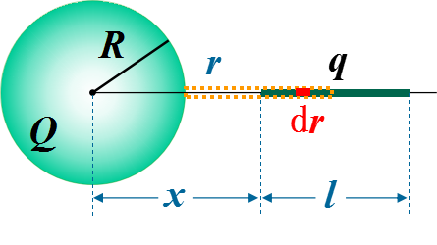
细杆具有的电势能
(2) 杆受到的电场力
(3) 细杆左端在球面处时的电势能
细杆左端移到距球心 x 处时的电势能

Slide 66
细杆左端从球面移到距球心 x 处的过程中，电场力所作的功为

Slide 67
§5 等势面 电场强度与电势的微分关系
主要内容：
1. 等势面
2. 电场强度与电势的微分关系

Slide 68
一、 等势面
电场中电势相等的点连成的面称为等势面。
等势面
等势面
电场线
电场线
点电荷
电偶极子

Slide 69
等势面
电场线
电场线
等势面
带电平板电容器内部
示波管内部的电场

Slide 70
等势面的性质:
(1) 电场线与等势面处处正交。
a
b
沿等势面移动电荷时，电场力所作的功为零。
(2) 规定相邻两等势面间的电势差都相同
等势面密
大
等势面疏
小
(3) 电场强度的方向总是指向电势降落的方向。

Slide 71
二、 电场强度与电势的微分关系
取两相邻的等势面
V+dV
把点电荷 q₀ 从 a 移到 b ，电场力作功为
V
b
a
任意一场点处电场强度的大小等于沿过该点等势面法线方向上电势的变化率，负号表示电场强度的方向指向电势减小的方向。

Slide 72
元功 dA 也可按如下方法表示
电场强度在 方向的投影等于电势沿该方向变化率的负值。
电势沿等势面法线方向的变化率最大。
在直角坐标系中

Slide 73
进一步可表示为矢量形式
某点的电场强度等于该点电势梯度的负值。

Slide 74
例
已知 。
求
电场强度的分布。
解

Slide 75
例
证明电偶极子任一点电场强度
P
证
任一点 P 的电势为
-q
+q
P点电势可改写为

Slide 76
建立图示坐标系，有
P
x
P 点电势为
-q
+q
z
y
因此，P 点电场强度的分量

Slide 77
写成矢量式
P
x
-q
+q
z
y
又
由此，P 点电场强度可写为

Slide 78
例
求电偶极子在均匀电场中所具有的电势能。
解
电偶极子在电场中具有的电势能
O
(V₋-V₊ )为 -q 和 +q 所在处的电势差，由定义有
进一步可表示为

Slide 79
本章小结
电场强度
描述静电场基本性质的两个物理量
电势
静电场的高斯定理
两个基本定理
静电场的环路定理
1. 电场强度
电场强度是描述静电场性质的物理量，其是空间点坐标的单值函数，是一个矢量。
(1) 定义式
真空中的库仑定律

Slide 80
(2) 点电荷 q 产生的电场强度
(3) 电场强度的叠加原理
对于带电体(电荷连续分布)，其电场强度
注意：电场强度的积分是矢量积分。
(4) 静电场高斯定理
在真空中的静电场中，通过任一闭合曲面的电通量等于该曲面所包围的电荷电量的代数和除以ε₀
高斯定理指出静电场是有源场，电荷就是它的源。

Slide 81
用高斯定理求电场强度的步骤：
(a) 由电荷分布的对称性，分析电场强度分布的对称性;
(b) 根据对称性选取适当的高斯面；
(c) 计算通过高斯面的电通量及其内包围的电荷量;
(d) 根据高斯定理求电场强度。
(4) 电通量
在电场中穿过任意曲面 S 的电场线条数
—— (穿过该面的) 电通量(Φ_{e})
对于闭合曲面

Slide 82
2. 电势
(1) 静电场的环路定理
静电场是保守场。
(2) 电势能
q₀ 在电场中某点 a 的电势能：
(3) 电势
定义
电势差

Slide 83
(4) 点电荷电场中某点的电势
(5) 电势叠加原理
带电体(电荷连续分布)的电场中，其电势
(6) 电势的计算方法
已知电荷分布
已知场强分布

Slide 84
3. 电场强度与电势的微分关系
在直角坐标系中
表示成矢量形式
4. 电场中的电偶极子
电偶极子在均匀电场中受到的力矩为
在均匀电场中所具有的电势能为

Slide 85
The End
Revised by Lang

